Slide 1
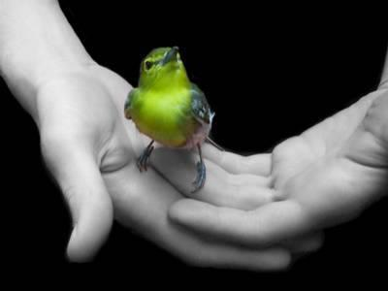
我心平靜
Mon âme se repose

Slide 2
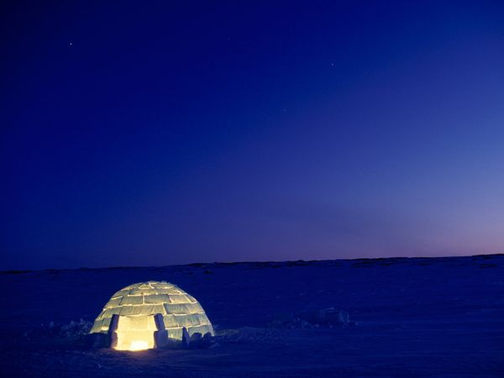
我心靈平靜安息在主內 是主，祂拯救了我 我心靈平靜安息在主內 平靜安息主內
Mon âme se repose en paix sur Dieu seul
de lui vient mon salut.
Oui, sur Dieu seul mon âme se repose
se repose en paix

Slide 3
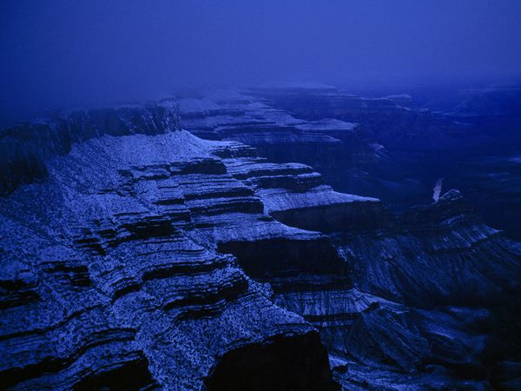
我心靈平靜安息在主內 是主，祂拯救了我 我心靈平靜安息在主內 平靜安息主內
Mon âme se repose en paix sur Dieu seul:
de lui vient mon salut.
Oui, sur Dieu seul mon âme se repose,
se repose en paix.

Slide 4
我心靈平靜安息在主內 是主，祂拯救了我 我心靈平靜安息在主內 平靜安息主內
Mon âme se repose en paix sur Dieu seul
de lui vient mon salut
Oui, sur Dieu seul mon âme se repose
se repose en paix

Slide 5
我心靈平靜安息在主內 是主，祂拯救了我 我心靈平靜安息在主內 平靜安息主內
Mon âme se repose en paix sur Dieu seul
de lui vient mon salut
Oui, sur Dieu seul mon âme se repose
se repose en paix

Slide 6
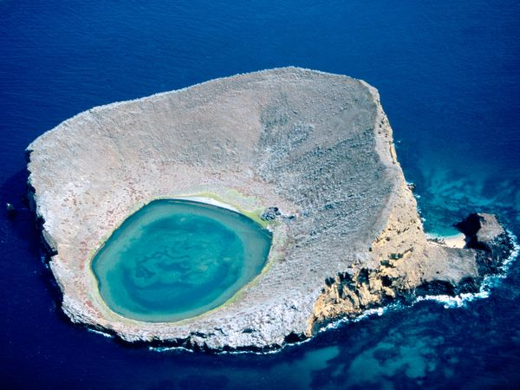
我心靈平靜安息在主內 是主，祂拯救了我 我心靈平靜安息在主內 平靜安息主內
Mon âme se repose en paix sur Dieu seul
de lui vient mon salut
Oui, sur Dieu seul mon âme se repose
se repose en paix

Slide 7
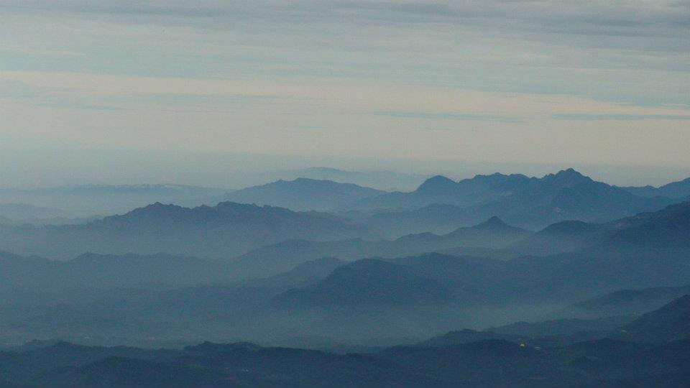
我心靈平靜安息在主內 是主，祂拯救了我 我心靈平靜安息在主內 平靜安息主內
Mon âme se repose en paix sur Dieu seul
de lui vient mon salut
Oui, sur Dieu seul mon âme se repose
se repose en paix

Slide 8
我心靈平靜安息在主內 是主，祂拯救了我 我心靈平靜安息在主內 平靜安息主內
Mon âme se repose en paix sur Dieu seul
de lui vient mon salut
Oui, sur Dieu seul mon âme se repose
se repose en paix

Slide 9
我心靈平靜安息在主內 是主，祂拯救了我 我心靈平靜安息在主內 平靜安息主內
Mon âme se repose en paix sur Dieu seul
de lui vient mon salut
Oui, sur Dieu seul mon âme se repose
se repose en paix

Slide 10
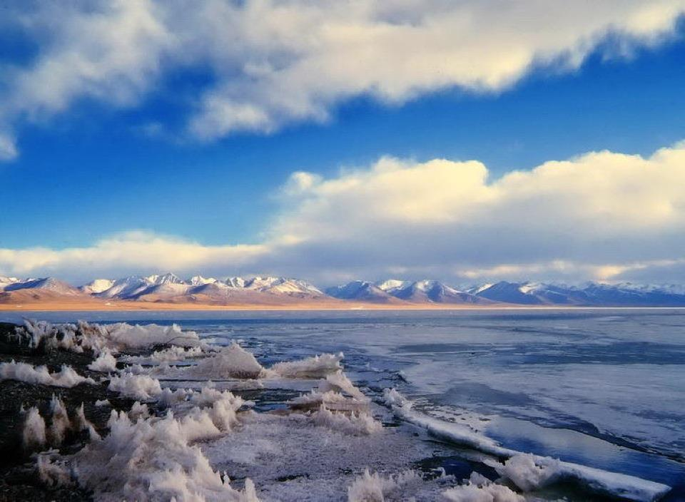
製作、翻譯
趙必成，DMin., PhD.
天主教華人靈修中心
The Chinese Catholic Spiritual Center
New Brunswick, New Jersey, USA
2012年4月21日（瀋陽）

